Slide 1
সবাইকে শুভেচ্ছা

Slide 2
মোঃ সাইফুল ইসলাম সহকারী শিক্ষক শাহজালাল উচ্চ বিদ্যালয় হবিগঞ্জ সদর।
পরিচিতি
অষ্টম শ্রেণি
বাংলা প্রথম পত্র

Slide 3
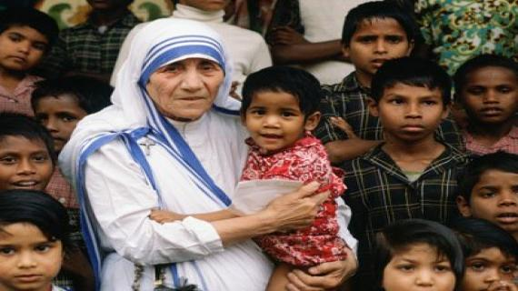
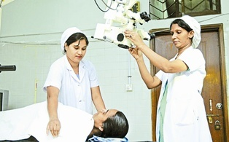
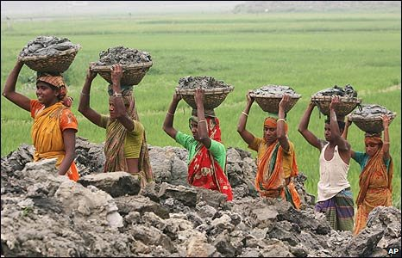
তোমরা কী দেখতে পাচ্ছ ?
Notes:
শিক্ষক ছবি দেখিয়ে প্রশ্ন জিঞ্জাসা করতে পারেন , উপরে কাদের ছবি ব্যাবহার করা হয়েছে ? ইত্যাদি ইত্যাদি ।

Slide 4
আজকের পাঠ
নারী
কাজী নজরুল ইসলাম
Notes:
নারী সম্পর্কে একটু বলবেন ।

Slide 5
পাঠ শেষে শিক্ষার্থীরা ---
১। কবি কাজী নজরুল ইসলামের পরিচিতি বলতে পারবে।
২। সাম্য, রন , পীড়ন - শব্দগুলোর অর্থসহ বাক্য গঠন
করতে পারবে।
৩। নারীর অধিকারের প্রতি কেন শ্রদ্ধাশীল হবে? তা ব্যাখ্যা করতে পারবে ।
৪। বাংলাদেশের উন্নয়নে নারীর অবদানের কথা বর্ণনা
করতে পারবে।

Slide 6
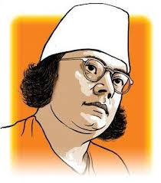
কবি পরিচিতি
কাজী নজরুল ইসলাম
জন্ম
১৫ মে’১৮৯৯ সালে বর্ধমান জেলার আসানসোল মহকুমার চুরুলিয়া গ্রামে।
উপাধি
বিদ্রোহী কবি
অগ্নিবীনা, বিষের বাঁশি, মৃত্যুক্ষুধা, ছায়ানট, চক্রবাক, ব্যথার দান, কুহেলিকা, ইত্যাদি।
মৃত্যু
২৯ আগস্ট, ১৯৭৬
রচনাবলী
Notes:
কবি পরিচিতি দেখাবেন ও মুখে বলবেন ।

Slide 7
একক কাজ
কবি কাজী নজরুল ইসলামের জন্ম পরিচয় লিখ।
Notes:
শিক্ষক কাজ দিয়ে ঘুরে ঘুরে দেখবেন । কাজ শেষে জমা নিবেন ।

Slide 8
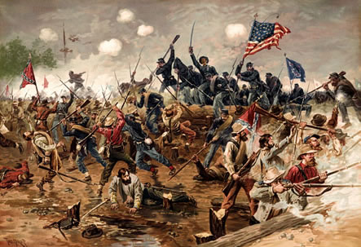
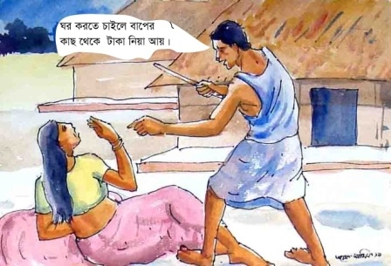
সমতা,
সকলের জন্য সমান অধিকার।
সাম্য
রণ
যুদ্ধ,লড়াই।
অত্যাচার ,নির্যাতন ,
শারীরিক কষ্ট প্রদান।
পীড়ন
Notes:
উপরের শব্দ ছাড়া ছাড়া ও আরও কিছু শব্দের অর্থ বলবেন ও সাথে সাথে বাক্য তৈরী করে দিবেন ।

Slide 9
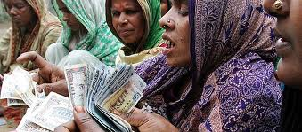
সাম্যের গান গাই –
আমার চক্ষে পুরুষ-রমনী কোনো ভেদাভেদ নাই ;
পুরুষের মত নারীরা সমান কাজ করলেও সমান মজুরি পায় না ।
Notes:
ছবি দেখিয়ে নারী – পুরুষের কাজ ও মজুরী নিয়ে আলোচনা করবেন ।

Slide 10
মূল্যায়ন
কবি কাজী নজরুল ইসলাম কত সালে জন্মগ্রহন করেন?
ডাক নাম কি?

Slide 11
বাড়ির কাজ
তোমার পরিচিত জনদের মধ্যে এমন কোন নারীর জীবনালেখ্য রচনা কর – যার কর্মজগৎ নিয়ে তুমি গর্ব করতে পার ।
Notes:
কোন মহীয়সি নারী সম্পর্কে রচনা লিখে আনতে বলা যেতে পারে ।

Slide 12
ধন্যবাদ সবাইকে

